Slide 1
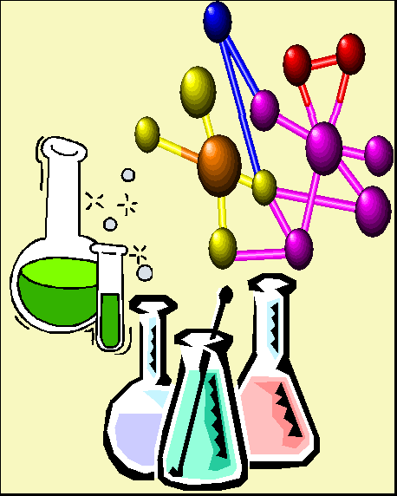
Оксиды неметаллов и МЕталлов
СОСТАВ И
НАЗВАНИЯ

Slide 2
Элементы содержания урока:
Оксиды
Оксиды металлов и неметаллов.
Нахождение оксидов в природе.
Названия оксидов.
Реакции соединения.

Slide 3
ОКСИДЫ
сложные вещества, состоящие из двух элементов,
один из которых – кислород.
Na₂O
Fe₂O₃
B₂O₃
NO₂
SiO₂
MgO

Slide 4
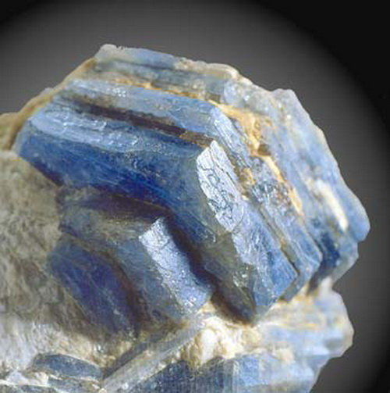
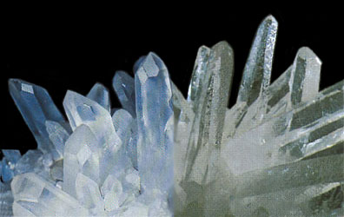
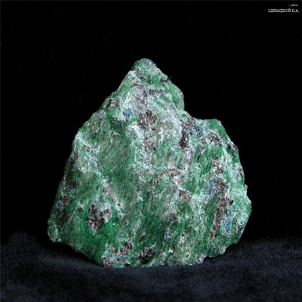
ОКСИДЫ
ОКСИДЫ МЕТАЛЛОВ
ОКСИДЫ НЕМЕТАЛЛОВ
оксид
кремния
- КВАРЦ
оксид хрома(III)
оксид алюминия
- КОРУНД
оксид
углерода (IV) -
углекислый
газ

Slide 5
Лежу на берегу, вокруг одни оксиды,
Куда не погляжу – прекраснейшие виды:
Песочек – пляж, вода морская,
А с моря бриз, волна крутая,
И воздух ……. дышится легко,
Вода – парное молоко.
Забудешь беды и обиды…….
А все же….. где же здесь оксиды?
Хотя бы три мне назовите
И дальше отдыхать идите!
SiO₂ (песок)
CO₂
(углекислый
газ)
H₂O (вода)

Slide 6
АЛГОРИТМ построения формул оксидов:
Знаки химических элементов – на первом месте
знак элемента, на втором - знак кислорода.
ЭО
2. Над знаками элементов поставить значение
валентности ( римскими цифрами)
I II
Э О
3. Перенести крест-накрест значение валентностей ,
но обычными цифрами. Если цифры сокращаются,
то необходимо их сократить. Цифру - 1 – не пишем.
Na₂O
I II
Na O
Na₂O₁
IV II
Si O
Si₂O₄
SiO₂

Slide 7
Составьте формулы оксидов:
1) оксид бария 2) оксид алюминия 3) оксид калия
ΙΙ ΙΙ
Ba O
ΙΙΙ ΙΙ
Al₂O₃
Ι ΙΙ
K₂O
4) оксид углерода (IV) 5) оксид серы (VI)
6) оксид железа (III)
IV II
C O₂
VI II
S O₃
III II
Fe₂ O₃

Slide 8
Как составить названия оксидов?
Называют соединение - ОКСИД
Затем называют первый элемент в соединении
- (КАЛЬЦИЯ)
3.Если первый элемент имеет переменную валентность
необходимо указать в названии оксида значение
валентности ( значение записывают римскими
цифрами в скобочках)
Если элемент имеет постоянную валентность,
то значение валентности не называют
ПРИМЕР:
CaO - оксид кальция SO₂ - оксид серы (IV)

Slide 9
Назовите оксиды:
MgO
- оксид магния
2. P₂O₅
- oксид фосфора (V)
3. Na₂O
- оксид натрия
4. Al₂O₃
- оксид алюминия
5.Fe₂O₃
- оксид железа (III)
6. N₂O₅
- оксид азота (V)

Slide 10
НАЗВАНИЯ ОКСИДОВ | ФОРМУЛА
1. Оксид углерода (IV)
2. Оксид натрия
3. Оксид серы (IV) | SO
4. Оксид железа (III) | FeO
5. Оксид фосфора ( V)
6. Оксид кремния | SiO
7. Оксид хлора (VII) | ClO
ФОРМУЛА
CO₂
Na₂O
SO₃
Fe₂O₃
P₂O₅
SiO₂
Cl₂O₇
CO
NaO
PO

Slide 11
H₂O
Вы со мною уже встречались - Я космический скиталец, Элементов прародитель И отважный предводитель. Я любитель кислорода, Вместе с ним даю я воду.
Предупреждаю вас заранее: Я непригоден для дыхания! Но все как будто бы не слышат И постоянно мною дышат.
N₂O₅

Slide 12
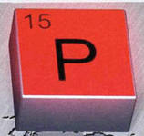
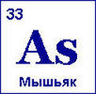
Я светоносный элемент. Я спичку вам зажгу в момент. Сожгут меня - и под водой Оксид мой станет кислотой
P₂O₅
У меня дурная слава: Я - известная отрава. Даже имя говорит, Что я страшно ядовит.
As₂O₅

Slide 13
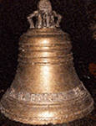
Я - самый главный элемент
И нет других тут мнений
Очень уж велик процент
Моих соединений.
C
( углерод)
Я и графит, я и алмаз
Вхожу в состав растений.
Я есть и в воздухе, и в Вас.
CO₂
Земля - мои владенья.
Меня любит человек,
Мною назван целый век!
Я блестяща и рыжа,
Очень в сплавах хороша!
Cu₂O
CuO
Cu ( медь)

Slide 14
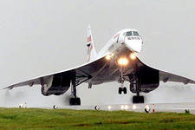
Я - металл незаменимый,
Очень многими любимый,
Легкий, электропроводный,
А характер самолетный.
Al (алюминий)
Al₂O₃

Slide 15
РЕАКЦИЯ СОЕДИНЕНИЯ:
1 вещество
Это реакция, в результате которой из нескольких веществ
образуется одно более сложное
BaO + CO₂ = BaCO₃
C + O₂ = CO₂

Slide 16
Найдите реакцию соединения:

Slide 17
Составьте уравнения реакций и определите реакцию соединения:
II
C + O₂ →
Ι ΙΙ IV II
H₂CO₃ → HO + C O
ΙΙ Ι
Zn + HCl → ZnCl + H₂

Slide 18
1.К реакциям соединения относится реакция:
H₂ + Cl₂ = 2HCl
2 HBr = H₂ + Br₂
2HgO = 2Hg + O₂
2H₂O = H₂ + O₂
ТЕСТ
2. Формула оксида бария:
1) Ва₂O 2) Ba₂O₃ 3) BaO 4) BaO₂
Найдите правильное название
для формулы вещества SO₃:
оксид серы 3) оксид серы (VI)
оксид серы (IV) 4) оксид серы (III)
4. Формула оксида азота (I):
1) NO 2) NO₂ 3) N₂O₅ 4) N₂O

Slide 19
5. Соедините одной прямой линией ( вертикаль,
горизонталь, диагональ) формулы оксидов неметаллов.
В каком из этих оксидов оба неметалла обладают
постоянной валентностью.
CO₂
Al₂O₃
FeO
Na₂O
H₂O
P₂O₅
CuO
Cl₂O₇
NO₂

Slide 20
6. Найдите правильное определение оксидов:
1) простые вещества с кислородом
2) сложные вещества, в состав которых входит
кислород
3) сложные вещества, состоящие из двух элементов,
один из которых - кислород
7. Найдите правильное утверждение:
1) все оксиды неметаллов твердые соединения
2) все оксиды неметаллов газообразные вещества
3) оксиды неметаллов бывают газообразными,
жидкими и твердыми

Slide 21
ОТВЕТЫ НА ЗАДАНИЯ:
1. 1 2. 3 3. 3 4. 4
5. диагональ от CO₂ до SiO₂ (H₂O)
6. 3
7. 3
Оценочная шкала: 4 ответа - 3
5 - 6 ответов - 4
7 ответов - 5

Slide 22
ВСЕМ СПАСИБО !

